Slide 1
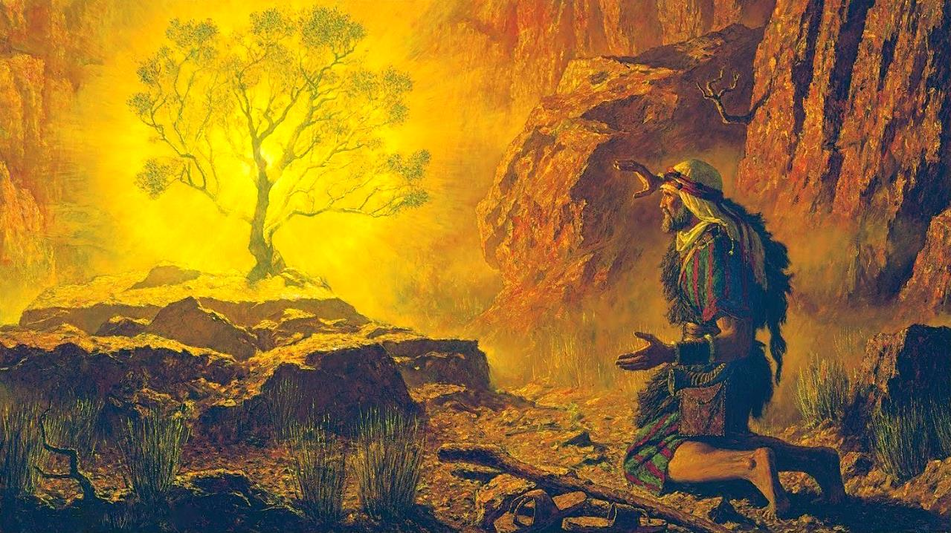
O LE MU A LE LAAU TALATALA
Lesona 2, Iulai 12, 2025

Slide 2
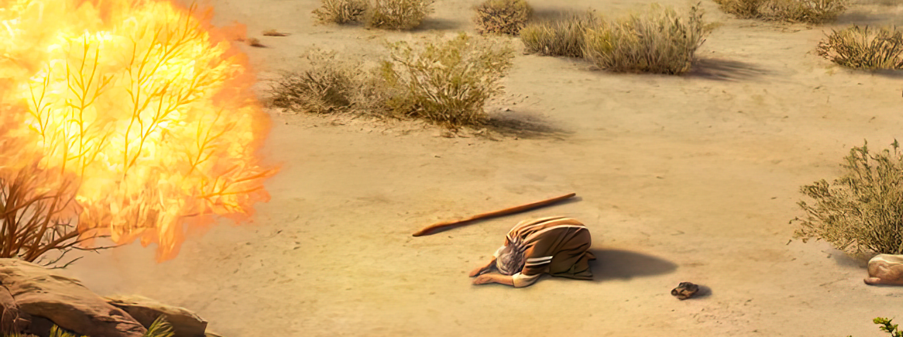
“Ona fetalai mai lea o Ieova: ‘Ua Ou matuā vaai atu i le puapuaga o Lo’u nuu o loo i Aikupito, ua Ou faalogo foi i lo latou alaga ona o pule faasauā i a’i latou, ua Ou iloa foi lo latou tiga. O lenei ua Ou alu ifo, Ou te laveai mai ia te’i latou ai lima o Aikupito, ma Ou aveina a’e i latou ‘ai lea nuu i le nuu lelei ma le lautele, o le nuu o tafe ai le suāsusu ma le meli’ ” Esoto 3:7, 8

Slide 3

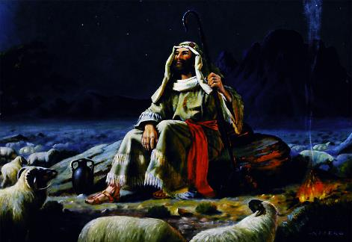
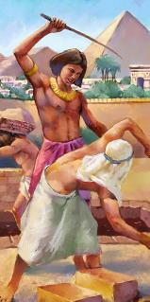
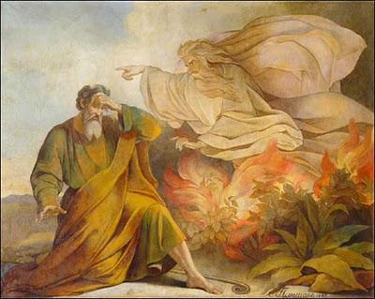







Ina ua le taulau lana taumafaiga ia faasa’oloto le nuu o Isaraelu, ona ia sola lea ma ua nofo i le Toafa o Mitiana o se leoleo mamoe mo le 40 tausaga. I lea taimi, e ui lava ina faaauau pea lana mafutaga ma le Atua, ae ua ia lafoaina lona manatu e tusa ai ma le faasa’olotoina o Isaraelu.
Peitai e lei tuulafoa’ia e le Atua lea lava manatu. Aua sa tumau pea Mose mo Ia, o le na Ia filfilia e aumaia le saolotoga. Ona Na te lei faagaloina foi le puapuagatia o Ona tagata. O lea, ua oo i le taimi e taitaiina ese ai i latou mai lo latou nofo pologa ai.
O le vala’au (Esoto 3):
  O le laau talatala na mu (Esoto 3:1-6)
  O faatonuga a le Atua (Esoto 3:7-12)
  O le suafa o le Atua (Esoto 3:13-22)
Ua mae’a le misiona (Esoto 4):
  O ‘Alofaga e fa a Mose (Esoto 4:1-17)
  O le toe foi atu i Aikupito (Esoto 4:18-31)

Slide 4

O LE VALA’AU

Slide 5

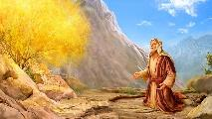
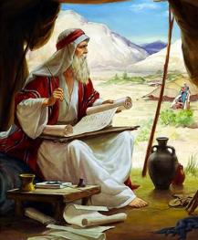
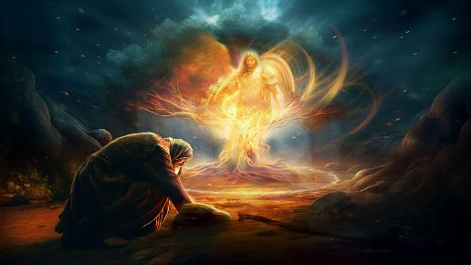
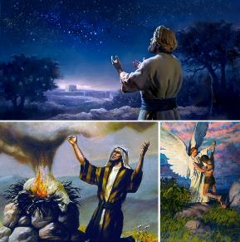
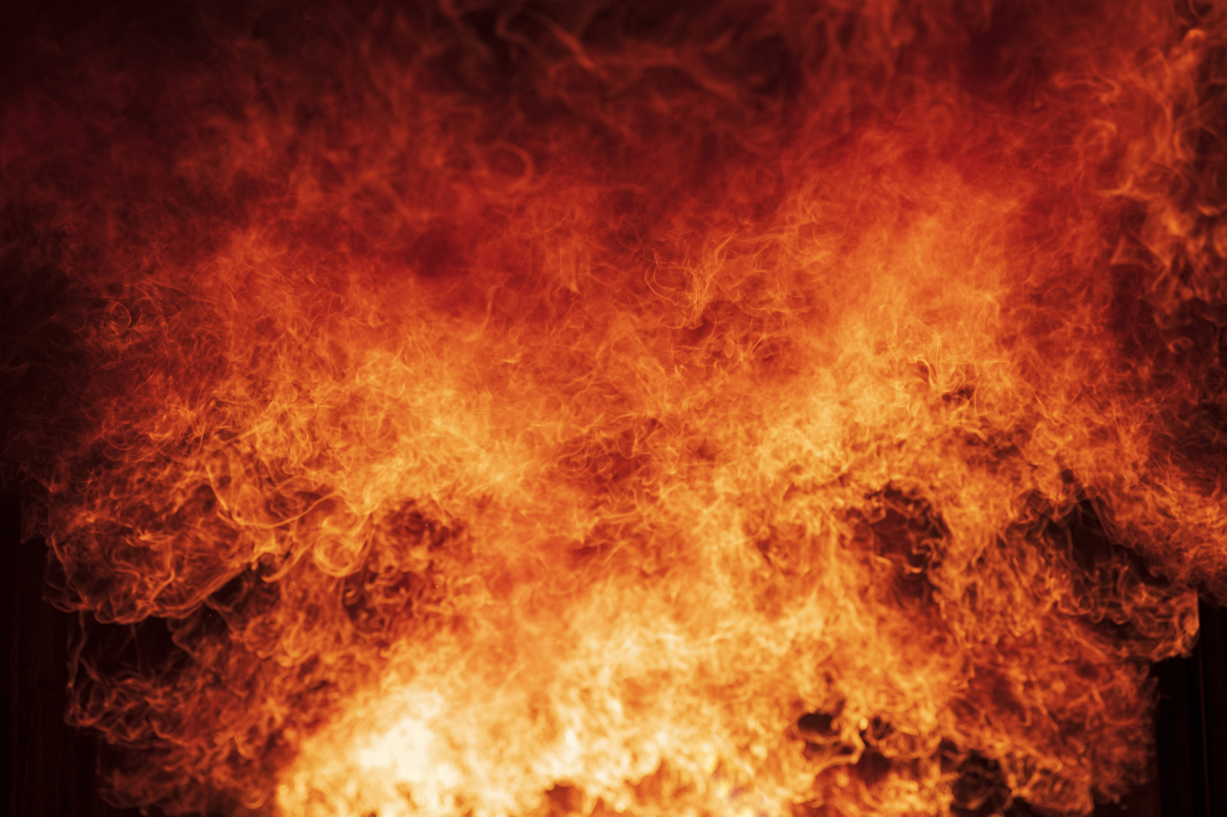
O LE LAAU TALATALA NA MU
“Ona faapea lea o Mose, Ou te afe atu, ma a’u maimoa i lenei mea ou te vaai ua ese lava, pe faapefea ona le susunuina o le laau talatala” (Esoto 3:2)
O le 40 o tausaga na nofo ai Mose i Mitiana, e mafai ona tao-aofai e faapea: na ia faaipoipo atu ai ia Sepora, na fanau ai ona atalii e toalua, ma sa ia auauna atu ai o se leoleo mamoe mo le tamā o lana avā. Na ia tuuina atu foi lea taimi e tusia ai ni tusi taua se lua: o Iopu ma Kenese e sili ona taua ia malamalama lelei ai i autu taua tele o le faaolataga. Ae na suia ia mea uma i sina taimi.
I Horepa (Mauga o Sinai), na faaali atu ai le Agelu a le Atua ia Mose i le laau talatala na mu (Esoto 3:1-3). O ai lenei Agelu? O le Atua lava ia (Esoto 3:4). A’o lei liu tino tagata, sa faaali mai ai Iesu i le tele o taimi o le “Agelu a Ieova” (Kenese 22:11-17; Faamasino 6:11, 16; 13:17-22; Sakaria 3:1-2).
Pe a talanoa atu ia Mose, e faailoa atu e le Atua Ia lava o se Atua o Aperaamo, Isaako, ma Iakopo. O loo manino lava lea manatu: Na afio ifo le Atua e faataunuu le folafolaga na faia ma nei Pateriaka, ma tuuina atu ia Isaraelu le laueleele o Kanana (Kenese 12:7; 26:3; 48:3-4).

Slide 6

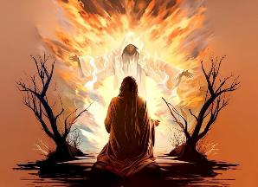
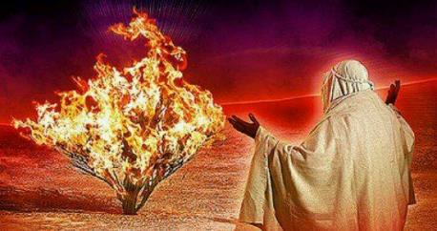
O FAATONUGA A LE ATUA
“O lenei, ina sau ia. Ou te auina atu oe ia Farao, ina ia e aumai Lo’u nuu o le fanauga a Isaraelu mai Aikupito” (Esoto 3:10)
Ua faailoa mai e le Atua Ia lava o se Peresona Malosi, o loo faaaogaina veape e faailoa mai ai le galuega o le a faia: silasila, afio a’e, ma aveese mai (Esoto 3:7-8).
SILASILA: E le manatu mamā le Atua i mafatiaga. E silasila o Ia i mea uma. Ae sili ona Ia silasila i tiga ma le faamasinoga le tonu o loo faia faasaga atu i Ona tagata (2Tupu 9:26).
AFIO A’E: E le nofo fifilemu le Atua. E afio mai o Ia e savavali faatasi ma i tatou. E mau foi o Ia faatasi ma tagata soifua
(Esoto 29:45; Ioane 14:16-17)
AVEESE MAI: O loo galue le Atua i Lana lava taimi, mo le faasaolotoina oi tatou mai puapuaga ma faataunuu Ana folafolaga (Ieremia 29:11)
Sa manaomia foi e le Atua ni faatinoga ma’oti mai ia Mose: Ina e alu i Aikupito ma aveese mai O’u tagata ‘ai lea mea (Esoto 3:10, 12). Sa mamafa-tu ia Mose lea lava galuega. Ua ia le toe manao e faaaogaina lona malosi; ua leai sona toe lagona e mafai ai ona faataunuuina lea misiona; sa na ona ia alaga, “O ai ea a’u nei?” (Esoto 3:11). Ua liua lona faamaualuga i se lotomaulalo. O le mea moni, o le taimi tonu lea ua saunia ai o ia mo lana misiona.

Slide 7


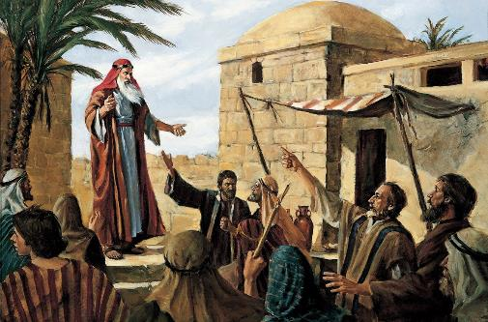
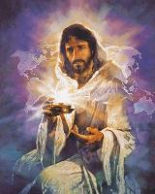
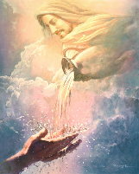
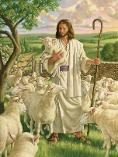
O LE SUAFA O IEOVA
“Ona fetalai mai lea o le Atua ia Mose, “O A’u o Le Ola, o loo Ola lava. E te fai atu i le fanauga a Isaraelu: ‘O Ia na auina mai A’u ia te outou” (Esoto 3:14)
O atua uma o Aikupito e i ai o latou igoa, ae o Isaraelu e tapuai atu i le “Atua e Ona le Malosi uma lava” (Esoto 6:3). Ina ua mavae ni seneturi o lea aafiaga i Aikupito, ona mananao lea o tagata Isaraelu e fia iloa le suafa o lo latou Lavea’i (Esoto 3:13).
O ia ona taimi e fesootai atu se igoa i uiga o se tagata, na faailoa mai ai foi e le Atua o Ia lava i se tasi o uiga autu o Lona suafa:'ehyeh (e i ai pea). O le Atua e faavavau, sa i ai lava, ma o le a i ai pea. O A’u “O LE OLA” (Esoto 3:14).
I taimi ua alu, na leiloa ai le faaleoina o lenei igoa. Ae na faatagaina e le Atua lenei mea ona e le o le igoa e taua, a’o lona uiga. Na Ia faatatau i o tatou manaoga. E mafai ona tatou valaauina o Ia o le “Leoleo mamoe;” “O Le faamalolo;” “O Ia na te tausia;” “Tama” …, “Alofa”
O le mea sili ona taua, e finagalo le Atua ia tatou lagona se mafutaga vavalalata, faigofie ona talanoa atu, mea e tatau ona manaomia, ma se uo mamae.

Slide 8
UA MAE’A LE MISIONA

Slide 9

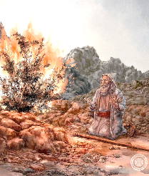
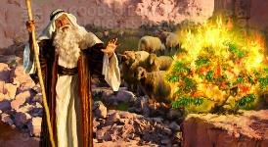
O ‘ALOFAGA E FA A MOSE
«A ua fai atu o ia, “A e alofa, le Alii e, ia e auina atu se tasi e tatau ona e auina atu ai.”» (Esoto 4:13)
A’o lei ta’utino atu lona le manao e faataunuu le misiona na tuuina atu e le Atua ia te ia, na faailoa atu ai e Mose ni ‘alofaga “atoatoa” se fa mo le teenaina o lea tulaga. Mo ia ‘alofaga taitasi, na tali atu ai le Atua faatasi ai ma se folafolaga.
“O ai ea a’u nei, ou te alu atu ai ia Farao?” (Esoto 3:11)
“Ou te ia te oe lava! O lenei foi le faailoga ia te oe ua Ou auina atu oe” (Es 3:12)
O le mana e faataunuu ai se faatonuga a le Atu e le i luga lea i a’i tatou, ae o le mea moni o le Atua lava e faamalosia i tatou. O le a faatasi o Ia ma i tatou e pei ona i ai iā Mose.
“O ai ea Lona suafa? Se a ea sa’u e fai atu ai ia tei latou?” (Esoto 3:13)
“O A’u o Lē ola, o loo ola lava” O Ia na auina mai au ia te outou (Esoto 3:14)
E moni le Atua, e faavavau, e patino lava ia te Ia; Na te folafola mai ma Na te tausisia lava Ana folafolaga; e le faatapulaaina; e faatuatuaina i taimi uma.
“Latou te le talia mai a’u, pe faalogo mai foi i sa’u upu” (Esoto 4:1)
“O le a latou talitonu mai ia te oe ona o faailoga o le a e faia” (Esoto 4:8)
Na tuuina atu e le Atua ia Mose le mana e fai a’i vavega, ma Na te galuea’ina loto o tagata ia talitonu ai i nei vavega. Ua folafola mai foi e Iesu o le Ia faia foi faapea mo i tatou (Mareko 16:17-18).
“O a’u o le tagata e le iloa fai se lauga” (Esoto 4:10)
“Ou te a’oa’o atu foi ia te oe i upu e te tautala atu ai” (Esoto 4:12)
E le o Ia ea na faia le gutu o le a Ia tuuina mai foi i a’i tatou upu e tatau ai i le taimi e talafeagai ai (Esoto 4:11; Luka 12:11-12). E fai o ia ma gutu mo oe, ae fai foi oe ma Atua mo ia.
Ona fetalai atu lea o le Atua ia Mose, “Ua lava ia au ‘alofaga; e te mafaia lava ona fai, aua e te faia lava” (Esoto 4:14-17).

Slide 10


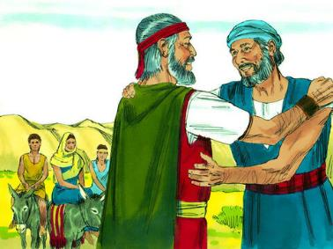
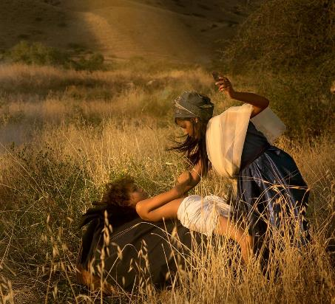
O LE TOE FOI ATU I AIKUPITO
“Sa i le ala o ia, ona fetaia’i lea o Ieova ma ia, ina o i le mea e moe ai, ua fia fasioti ia te ia” (Esoto 4:24)
O le laasaga muamua lava na faia e Mose i le toe foi atu ai i Aikupito, o le ole atu lea i le tamā o lana avā mo se faatanaga (Esoto 4:18 ). Ua ia ave lona aiga, ma ua amata loa ona alu le faigamalaga (Esoto 4:20). Ae na i ai se mea na tupu na ofo ai. A’o i ai i latou i le ala, na manao le Atua e fasioti ia te ia (Esoto 4:24).
Sa malamalama lelei Sepora i le mea ua tupu, ma sa ia faia loa se auala e tatau ai ina ia ‘aloese ai mai se iuga matautia: na mafua ai ona ia peritomeina lana tama (Esoto 4:25).
E lei peritomeina e Mose lona atalii ae na (ta’ina e ala i lana ava). O le mea lea na ia le usita’ia ai tuutuuga o le feagaiga na osia e le Atua ma Aperaamo (Kenese 17:10).
O se lagona e teena ai le usita’ia o se faatonuga manino faale-lagi; na faaleaogaina ai Mose mai le taitaiga o le nuu. O lenei tulaga e tatau lava ona faaleleia a’o lei faataunuuina lana misiona.

Slide 11

“O le a maua e le tagata le mana ma le tomai pe a ia talia tiutetauave ua tuuina atu e le Atua i ona luga, o loo saili ma lona agaga atoa ia maua e ia lava se agavaa e tauave ai ma le tonu. Poo le a lava le maulalo o lona tulaga poo se ititi o sona tomai, o le a maua e lea tagata le silisiliese moni o lē, e talitonu i le malosi faale-lagi, o loo saili e faatino lana galuega ma le faamaoni. Ana faalagolago Mose i lona lava malosi ma lona poto, ma naunau e tali atu i lea manaoga tele, semanu o le a manino lava le faaalia o lona le atoatoa mo lea lava galuega. O le mea moni, pe a lagonaina e le tagata lona vaivaiga, o le ititi ifo lea o lona iloa o le taua o nisi o faamaoniga o galuega ua tofia ai o ia, ma o le a ia avea loa le Atua ma ona fesoasoani ma lona malosiaga.”
EGW (Patriarchs and Prophets, p. 255)

